Slide 1
2018年度地方科协财务决算培训
中国科协计财部财务处
2018年11月

Slide 2
目录
一、2017年度财务决算工作回顾
二、2018年度财务决算工作安排
1、编报工作安排
三、2018年度财务决算工作要求
1、决算工作完成情况
1、要高度重视财务决算工作
2、决算工作考核情况
3、决算数据简要分析
4、决算工作中的问题
2、要加强决算工作部署培训
3、要确保财务决算数据质量
4、要认真开展数据分析工作
3、相关文件资料
4、主要联系方式
2、考核评比标准

Slide 3
一、2017年度财务决算工作回顾
1
决算工作完成情况
2
决算工作考核情况
3
决算数据简要分析
4
决算工作中的问题

Slide 4
1、决算工作完成情况
（1）上报率
2017年度实有31个省级科协，333个地市级科协（含5个计划单列市和10个副省级城市科协）、2712个县级科协上报了地方科协财务决算。
省级科协上报率为97%，2016年为100%
地市级科协上报率为100%，2016年为100%
县级科协上报率为99%，2016年为97%
上报率 | 2017年 | 2016年
省级科协 | 97% | 100%
地级市科协 | 100% | 100%
县级科协 | 99% | 97%

Slide 5
1、决算工作完成情况
（2）上报及时性
按照财务决算编报工作安排，32个省级科协和5个计划单列市科协负责汇总审核所属单位决算并向中国科协上报。
2017年度仅有2个省科协延迟上报，上报及时率为95%。
2016年度同口径上报及时率为95%。

Slide 6
1、决算工作完成情况
（3）数据准确性
地方科协上报财务决算的36个单位中：
一次通过审核：10家
两次通过审核：15家
三次通过审核：11家
审核坚持从严原则，以保证数据准确可用，审核中发现的问题均与各单位落实了具体情况。总体来看2017年度决算数据质量较2016年度又有所提高。

Slide 7
1、决算工作完成情况
（4）编报说明质量
编报说明是数据审核的重要资料，其质量对决算工作整体质量有很大的影响，2017年度编报说明质量又有所提高，主要体现在以下三个方面：
一是编报说明撰写率为97%
二是编报说明完整率为65%
三是编报说明中提出合理化建议的占22%

Slide 8
2、决算工作考核情况
（1）考核依据
《2016年度地方科协财务决算工作评比方案》
（2017年3月发布于填报网站首页）
（2）考核对象
32个省级科协和单独申报决算的5个计划单列市科协
（3）考核内容
填报及时性、填报完整性、填报准确性、填报说明等

Slide 9
2、决算工作考核情况
（4）考核结果
2017年地方科协财务决算工作质量又有所提高，为提高各单位工作积极性
表彰先进单位占比为60%，即评定出22家先进单位
《关于2017年度地方科协财务决算工作考核情况的通报》及22家先进单位具体名单如下：

Slide 10
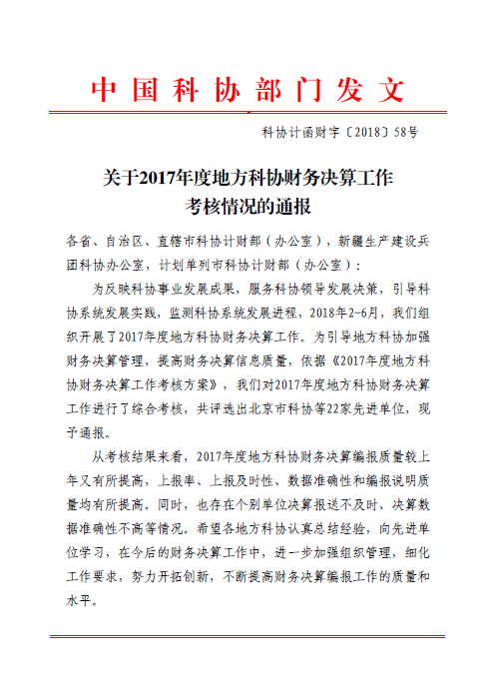
2、决算工作考核情况

Slide 11
2、决算工作考核情况
2017年度地方科协财务决算工作先进单位
（共22家单位 排名不分先后）
北京市科协 | 湖南省科协
河北省科协 | 广东省科协
山西省科协 | 广西自治区科协
内蒙古自治区科协 | 重庆市科协
辽宁省科协 | 贵州省科协
黑龙江省科协 | 云南省科协
江苏省科协 | 陕西省科协
安徽省科协 | 宁夏自治区科协
福建省科协 | 新疆自治区科协
江西省科协 | 大连市科协
河南省科协 | 深圳市科协

Slide 12
3、决算数据简要分析
（1）资产情况
截至2017年末，省级、地市级、县级科协资产总计151.70亿元，比上年减少3.58亿元，减少2%。
2013-2017年地方科协总资产变化情况
万元

Slide 13
3、决算数据简要分析
2017年末资产比2016年末略有减少。2017年度资产减少主要有以下两个原因：
一是因机构改革部分事业单位划出科协管辖范围，导致资产减少近6亿元
二是个别县级单位2016年度因资产数据填报错误，导致资产虚报近4亿元
除以上两个非正常变动外，其余各省总资产呈正常增长趋势，增长幅度较大的是重庆市、浙江省和安徽省。

Slide 14
3、决算数据简要分析
（2）收入情况
2017年，各级地方科协经费收入总计111.81亿元，比上年减少3.86亿元，减少3%。
2013-2017年地方科协收入变化情况
万元

Slide 15
3、决算数据简要分析
2017年收入比2016年略有减少。2017年度收入减少主要有以下两个原因：
一是部分下属事业单位划出科协管辖范围，导致收入减少约4亿元
二是2016年个别省份捐赠收入数额较大，2017年明显下降，导致收入减少约1亿元
除以上两个非正常变动外，其余各省总收入呈正常增长趋势。

Slide 16
3、决算数据简要分析
（3）财政对科普投入状况
2017年，地方各级科协财政拨款科普经费
包含3个科目：
2060702科普活动
2060703青少年科技活动
2060705科技馆站
共计36.03亿元，比去年减少3.51亿元，减少9%。地方各级科协财政拨款科普经费占2017年总财政拨款的36%。

Slide 17
3、决算数据简要分析
2013-2017年财政对地方各级科协科普投入情况
万元

Slide 18
3、决算数据简要分析
（4）财政对学术交流投入状况
2017年，地方各级科协学术交流投入19,077万元，比去年增加686万元，增长4%。
2013-2017年财政对地方各级科协学术交流投入情况
万元

Slide 19
3、决算数据简要分析
（5）支出情况
2017年，各级地方科协经费支出总计112.17亿元，比上年增加1.88亿元，增长2%。
2013-2017年地方科协支出变化情况
万元

Slide 20
3、决算数据简要分析
为便于数据分析和应用，我们以决算数据为基础，整理编印了2017年度财务决算数据集，正在给大家寄送。

Slide 21
4、决算工作中的问题
（1）合署办公单位反映上报困难且数据不准
填报服务工作中发现，合署办公单位反映填报困难，多数合署单位无经费、有经费的无法剥离经费，导致数据上报准确性不够。
（2）报表体系设计需进一步完善
审核过程中，部分省市提出，根据实际工作需求建议决算02表中的上年结余数改为自动获取，提高准确率；对于自动获取资产负债表年初数各单位反映及要求不一致，待进一步完善。

Slide 22
4、决算工作中的问题
（3）软件操作和功能仍需优化
审核过程中，部分省市提出，根据实际工作需求建议同时能查看多年度数据，便于对数据进行对比分析。
（4）基层科协决算工作部署培训不到位
从催报督办和咨询服务工作来看，地方科协财务决算编报工作的难点主要在于县级科协，个别单位反映工作没有部署培训、人手不够等。

Slide 23
二、2018年度财务决算工作安排
1
编报工作安排
3
相关文件资料
4
主要联系方式
2
考核评比标准

Slide 24
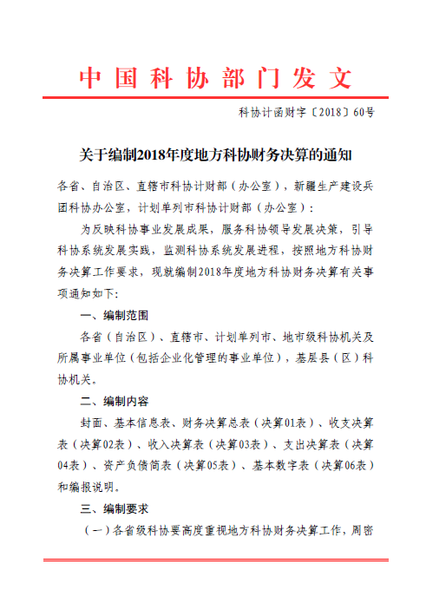
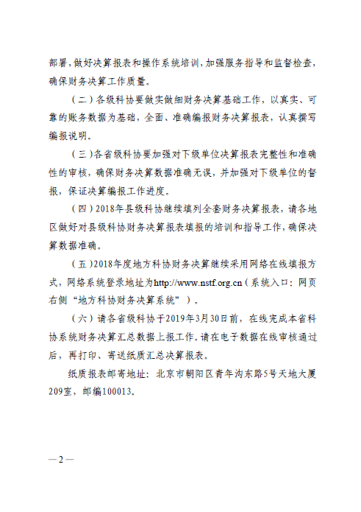
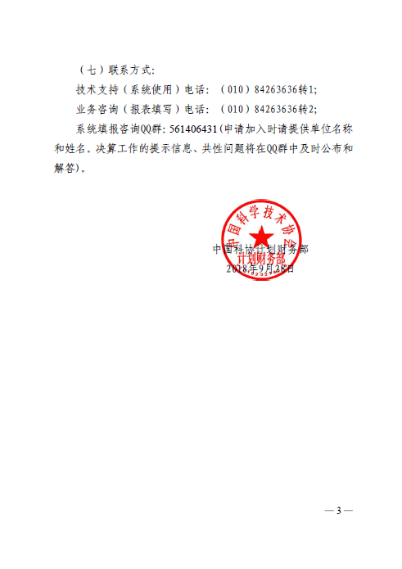
1、编报工作安排
《关于编制2018年度地方科协财务决算的通知》
（科协计函财字〔2018〕60号）

Slide 25
1、编报工作安排
（1）决算整体安排
系统升级
数据审核
制作数据集、决算工作考核
2018年12月
2019年1-4月
2019年7月
2018年11月
2019年1-3月
2019年5-6月
2019年8月底
调研需求
用户填报
数据分析整理
数据集编发

Slide 26
1、编报工作安排
（2）决算编报范围
各省、直辖市、自治区科协机关及所属事业单位
计划单列市科协机关及所属事业单位
地市级科协机关及所属事业单位
基层县（区）科协机关
注：包括企业化管理的事业单位

Slide 27
1、编报工作安排
（3）决算编报内容
封面
基本信息表
决算01表-财务决算总表
决算02表-收支决算表
决算03表-收入决算表
决算04表-支出决算表
决算05表-资产负债简表
决算06表-基本数字表
编报说明
决算数据的口径保持与财政决算的口径一致

Slide 28
1、编报工作安排
（4）决算编报时间
系统报送截止日期为2019年3月30日
纸质文件报送截止日期为2019年5月15日
（系统数据审核通过后，报送纸质决算报表、编报说明各一份，A4纸打印，封面签字并加盖公章）
（5）决算审核时间
审核截止日期为2019年4月30日（系统收到上报数据后7日内给出审核意见，各上报单位7日内修改完毕并上报）

Slide 29
1、编报工作安排
（6）2017年决算工作问题应对
合署办公单位填报数据问题：财政预算批复明确区分的按预算批复和决算填报，预算批复未明确区分的按从事科协工作人员比例划分填报；
资产负债表年初数据自动提取问题：2018年度系统增加申请修改功能，需要修改的单位，向上级单位提交申请说明，通过后可修改年初数；
同时查看多年度决算数据问题：采用不同的浏览器，就可以同时查看不同年度数据，暂不做其他调整；
市县科协部署培训不到位问题：要求各省级科协对地市级科协进行专题部署培训，地市级科协至少在所属县级科协年度工作会议上安排部署培训内容。

Slide 30
2、考核评比标准
（1）评比标准
决算工作评比主要从以下四个方面进行评分：
填报及时性：是否在当年中国科协地方科协财务决算工作通知规定的工作时间内上报决算报表。2018年度决算填报截止至2019年3月30日24时止。
填报完整性：一方面是决算工作总体上报完成情况，即各省本级科协、地市级科协、县级科协的报表是否都报送，是否存在单位漏报情况；另一方面是报表内应报指标是否都填报完整。
填报准确性：各级地方科协如实填写指标数据，准确性体现数据的属实程度和数据质量。
填报说明：是否有填报说明，是否对需要解释的指标、数据及相关工作都撰写文字说明（按说明模板撰写）。

Slide 31
2、考核评比标准
（2）编报说明
① 请按照模板格式和内容要求逐项撰写
② 编报说明是财务决算审核的重要依据
③ 编报说明的主要内容包括：
决算工作组织实施情况
报表主要指标情况说明
决算数据分析
主要事业成效
对决算工作的意见和建议

Slide 32
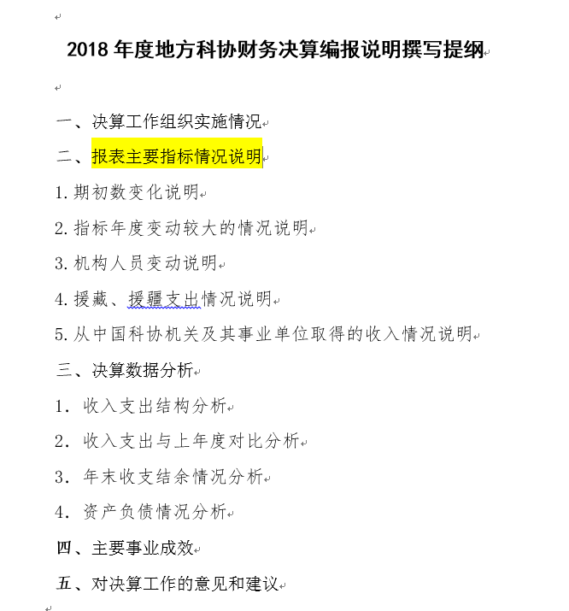
2、考核评比标准

Slide 33
2、考核评比标准
2017年度决算中编报说明撰写较好的单位
广东省科协
重庆市科协
福建省科协
安徽省科协
北京市科协
贵州省科协

Slide 34
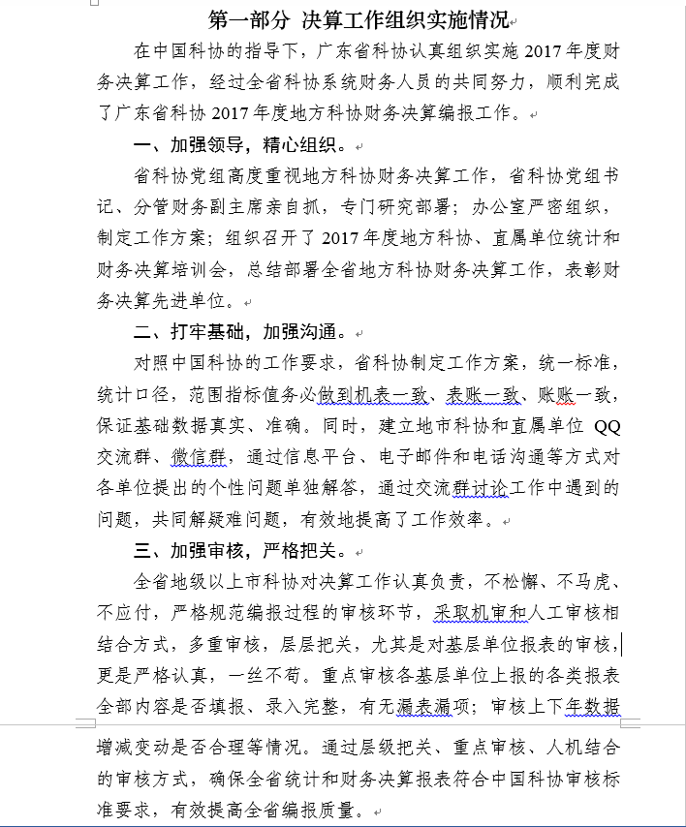
2、考核评比标准
广东省编报说明示例（共33页）：
第一部分：决算工作组织实施情况

Slide 35
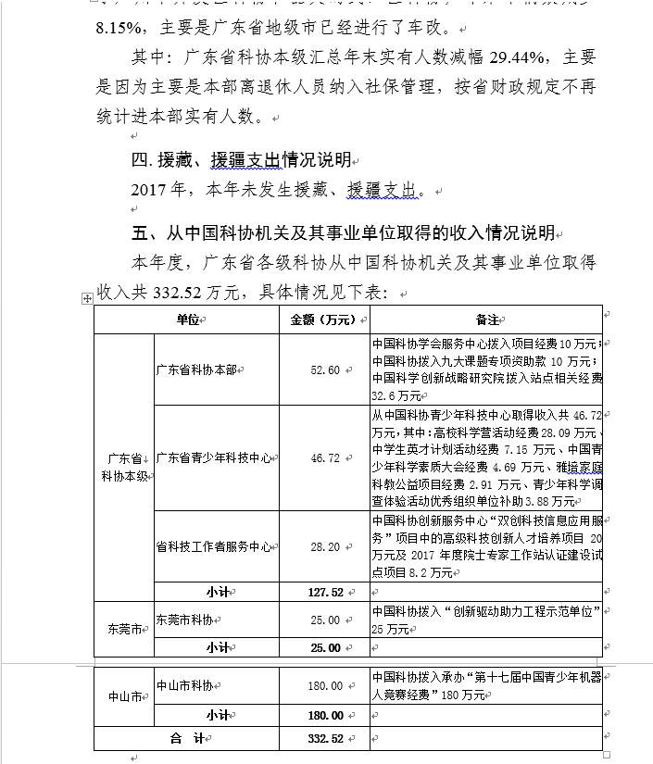
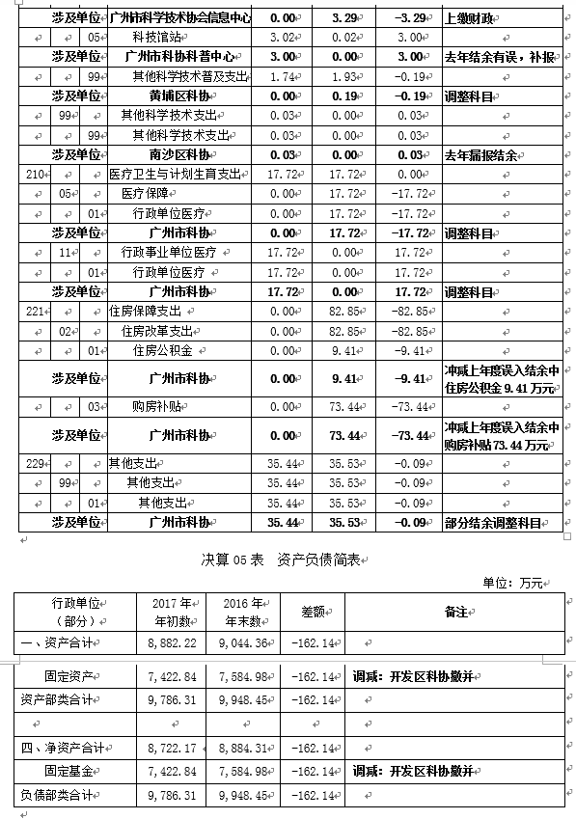
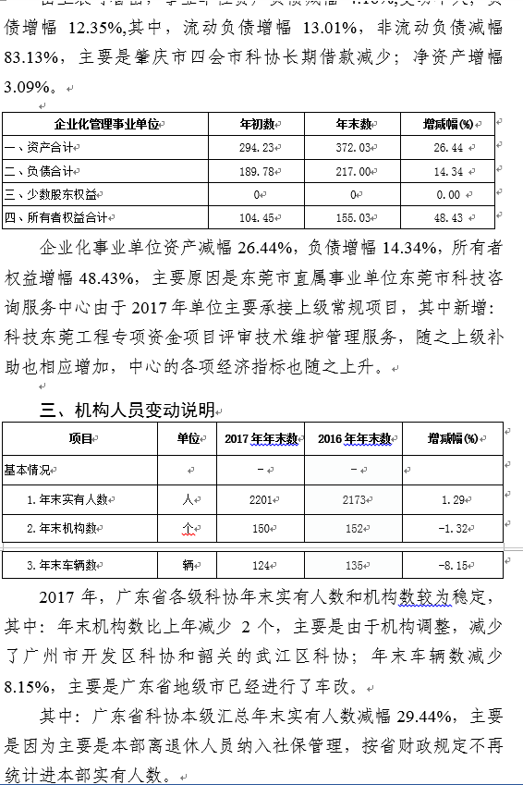
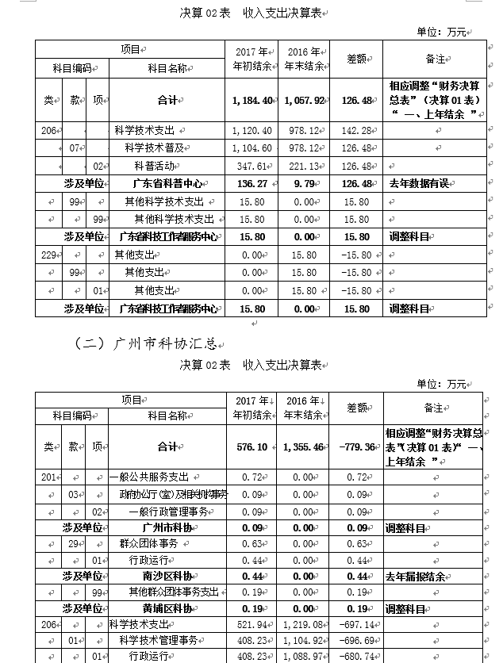
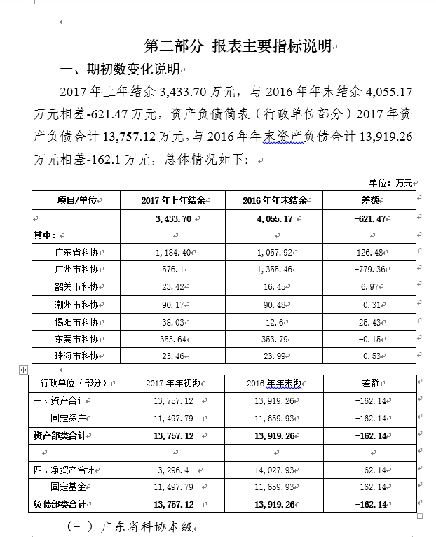
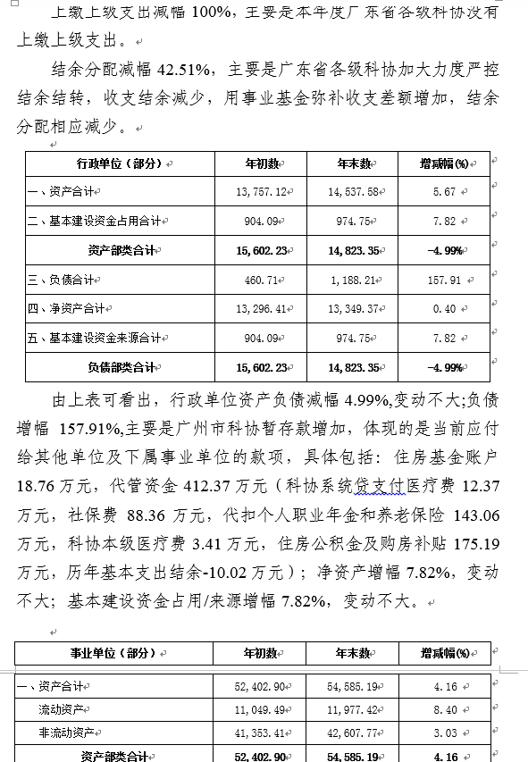
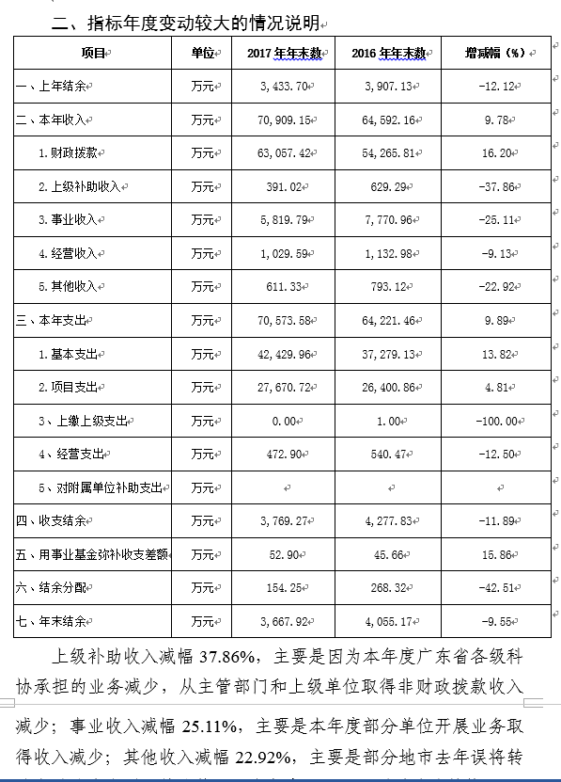
2、考核评比标准
广东省编报说明示例（共33页）：
第二部分：报表主要指标情况说明（选取部分内容）

Slide 36
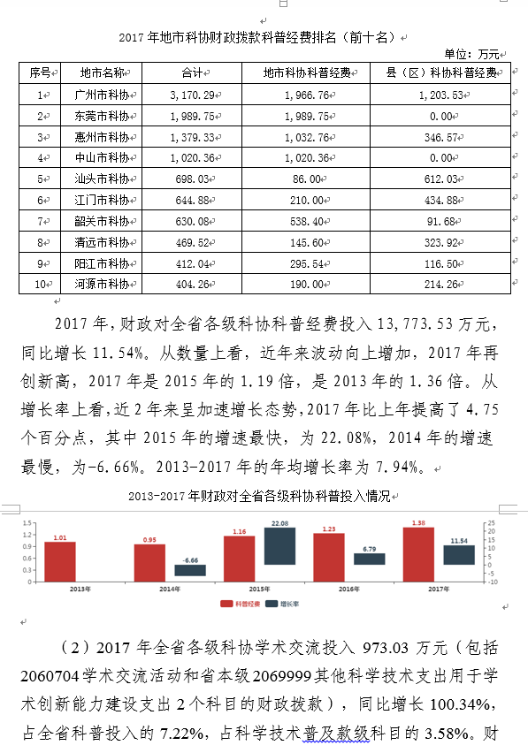
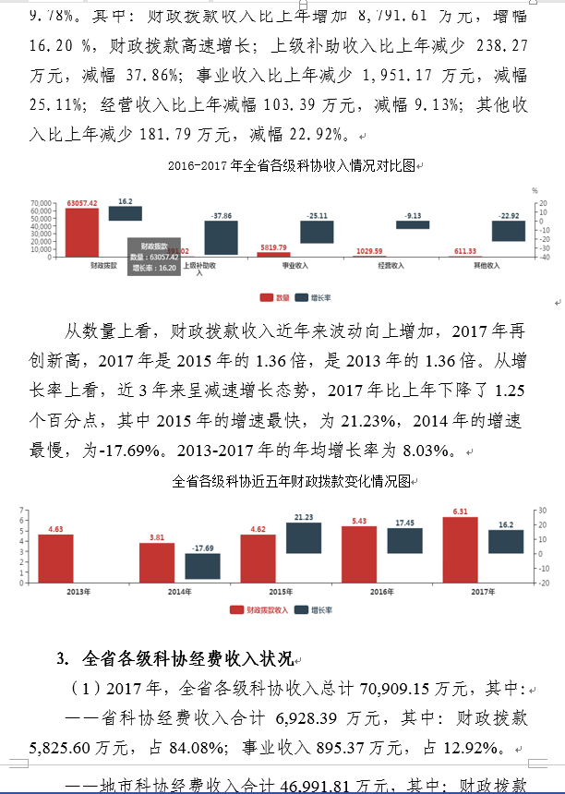
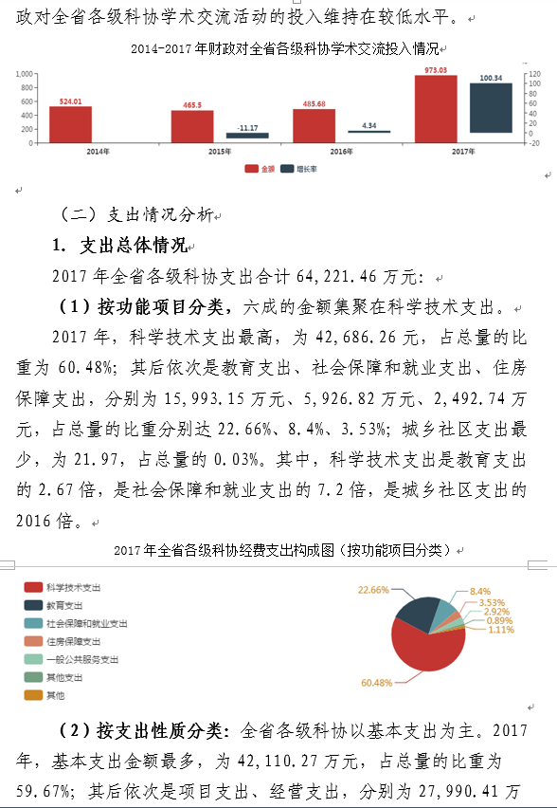
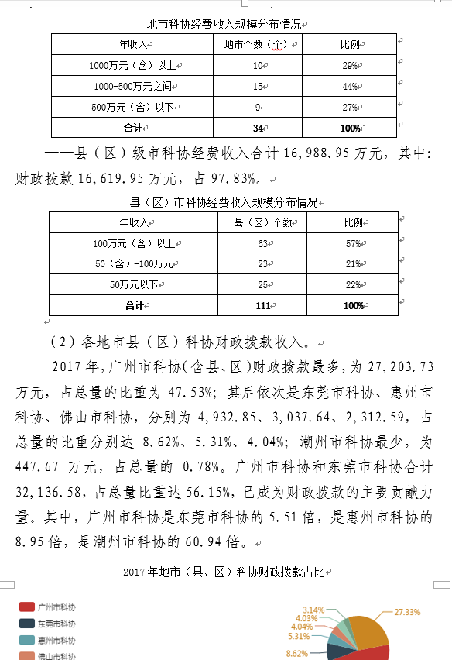
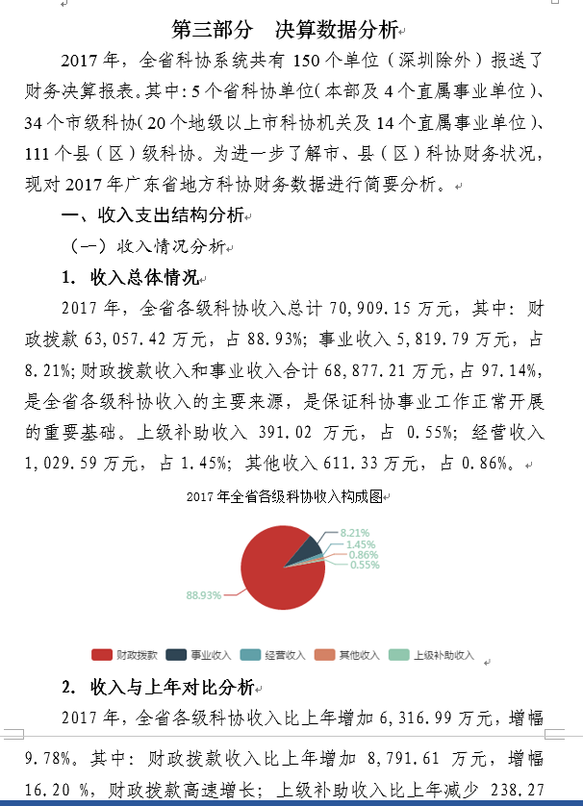
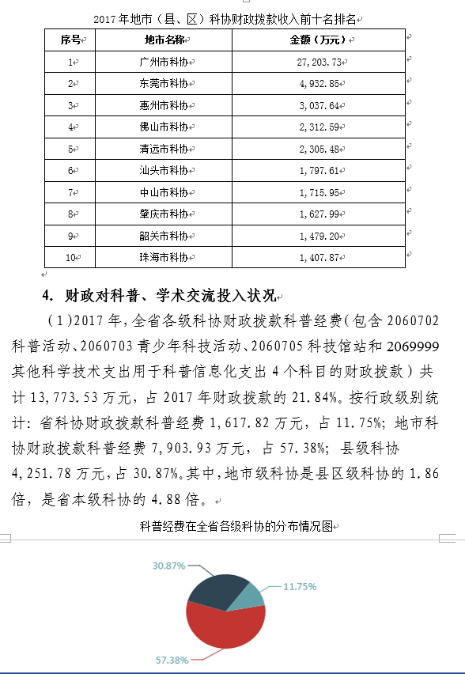
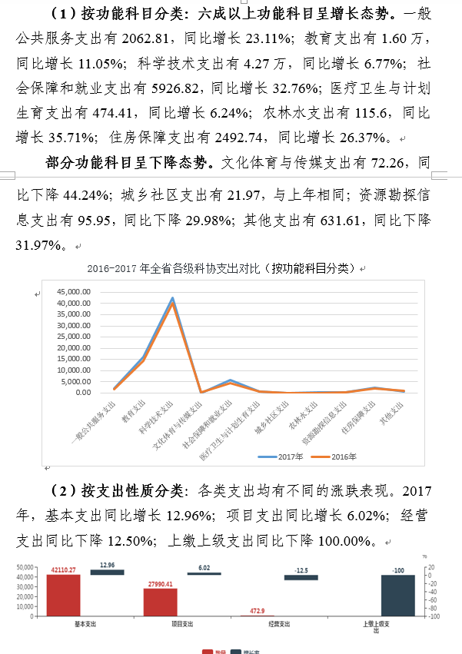
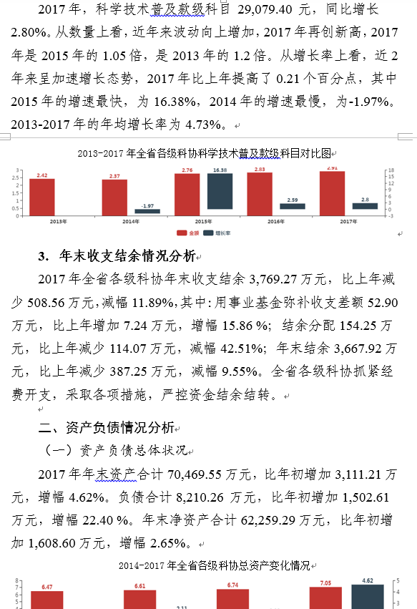
2、考核评比标准
广东省编报说明示例（共33页）：
第三部分：决算数据分析（选取部分内容）

Slide 37
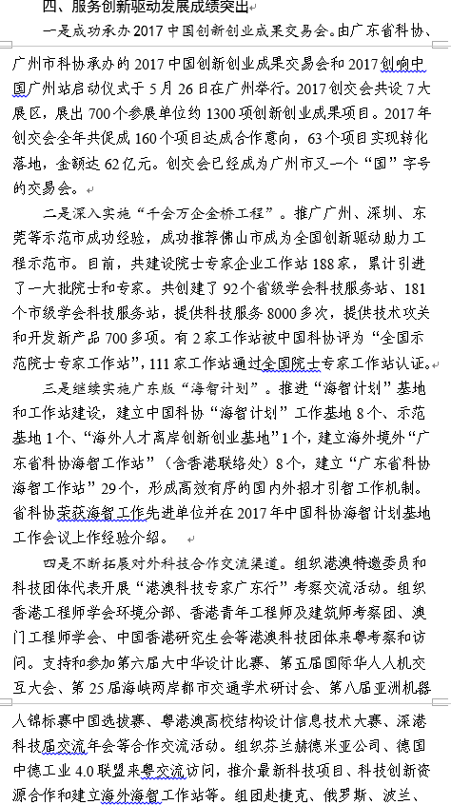
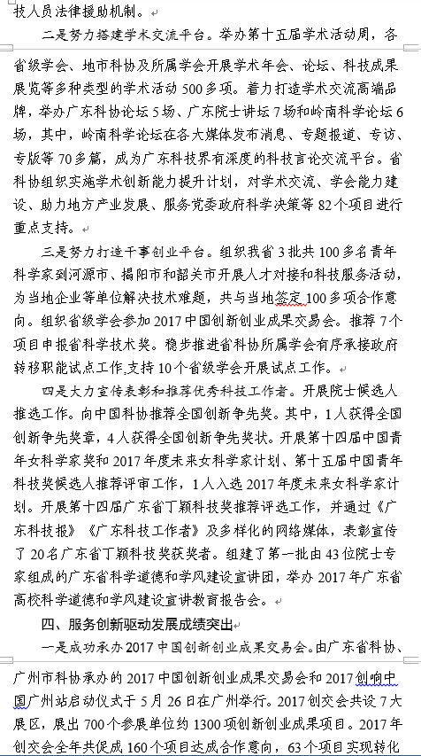
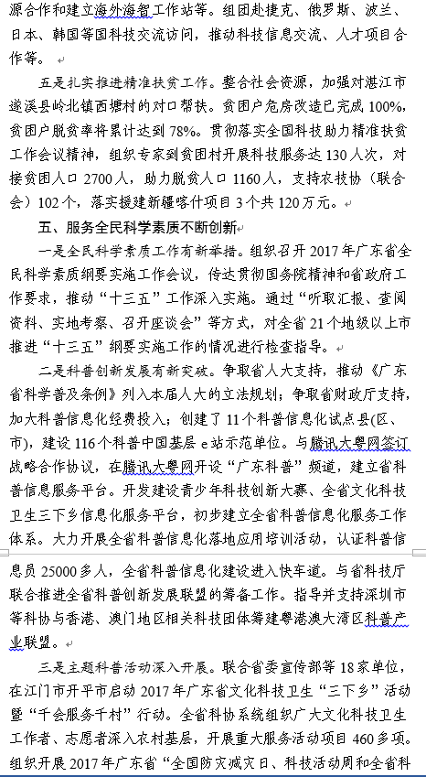
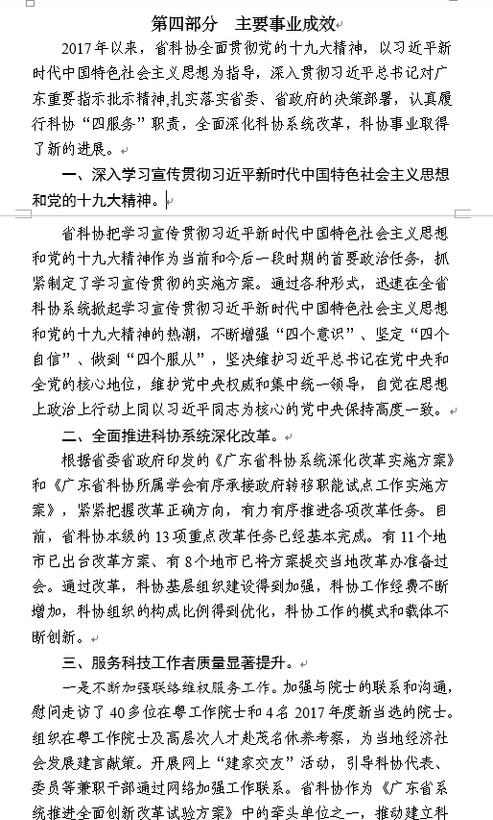
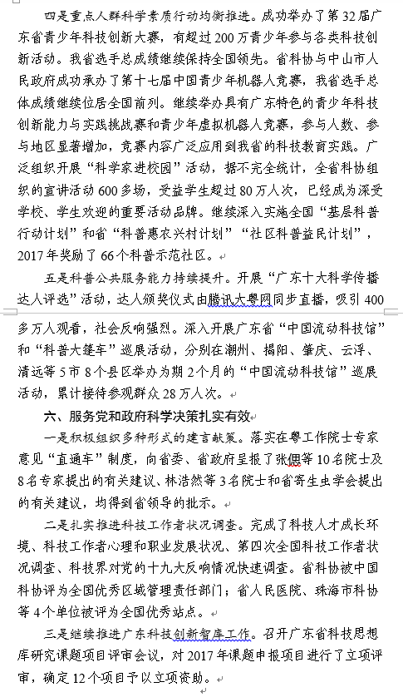
2、考核评比标准
广东省编报说明示例（共33页）：
第四部分：主要事业成效（选取部分内容）

Slide 38
3、相关文件资料
1、决算文件资料
（1）2018年度决算编制手册
① 决算报表表样
② 决算报表指标解释
③ 决算报表指标数据关系（供数据审核使用）
（2）决算报表和软件操作培训视频
2、资料下载地址
科技经费与资源信息网http://www.nstf.org.cn→
地方科协财务决算系统→首页→下载中心

Slide 39
4、主要联系方式
（1）决算业务联系方式
软件支持业务 （010） 84263636转1
报表咨询业务 （010） 84263636转2
（2）纸质报表邮寄地址
北京市朝阳区青年沟东路5号天地大厦209室
邮编100013
（3）系统填报咨询QQ群
561406431
申请加入时请提供单位名称和姓名

Slide 40
三、2018年度财务决算工作要求
1
要高度重视财务决算工作
2
要加强决算工作部署培训
3
要确保财务决算数据质量
4
要认真开展数据分析工作

Slide 41
1、要高度重视财务决算工作
财务决算是一个单位年度预算执行情况、财务收支情况和资产负债情况的综合反映，是实施科学收支管理的基本手段，是单位财务管理的基础性工作和重要环节。财务决算的结果，对单位领导决策和业务工作都具有重要的参考价值。
地方科协财务决算，是一项横向到边、纵向到底的立体财务决算工作，是收集全国科协系统财务数据信息的唯一平台。我们要充分重视这项工作，充分利用这个平台，充分展现工作成果，为科协事业发展积累决策数据、汇聚正能量。

Slide 42
2、要加强决算工作部署培训
地方科协财务决算工作延续时间长、层级多，涉及到省、市、县三级科协单位。因此，要高度重视决算组织实施工作，科学设计工作流程，合理安排工作进度，做到层层布置，层层上报，有条不紊，井然有序。
各省级科协要及时组织决算布置和培训工作，传达中国科协关于决算工作的要求，讲解决算报表和操作软件，确保工作实效。地市级科协至少在所属县级科协年度工作会议等上安排部署培训工作内容。

Slide 43
3、要确保财务决算数据质量
数据真实性是财务决算的生命。
各单位一定要认真填写决算数据，加强对决算数据的自我审核，确保与会计核算数据一致，确保数据真实、准确。
各级科协要加强对下级单位报送的决算数据的审核。实现审核内容全覆盖，不留死角。
要利用审核公式、审核模板等计算机审核工具
要对关键指标进行人工重点审核
要做好表内表间勾稽关系的技术性审核
要对超支、负结余、人员增加、收支科目使用、
填报单位金额等问题进行合理合规性审核

Slide 44
4、要认真开展数据分析工作
分析利用是决算工作的目标，是展示决算工作成果的和挖掘决算数据宝库的手段。数据不分析，只是一堆死数据。
我们一定要加强决算数据的分析，使枯燥的数据变成有用的信息，使海量的数据变成简洁的情报。
中国科协要对决算数据进行分析，各级科协也要对自己的数据进行分析，为自己所用。

Slide 45
4、要认真开展数据分析工作
决算分析关键是要找准切入点，要将决算分析与领导关心的热点难点问题结合起来，为领导决策提供参考；要将决算分析与科协的核心业务结合起来，以促进事业发展。
希望大家在决算分析上多下功夫，充分利用决算平台锻炼自己的业务水准，体现我们财务工作的价值所在。

Slide 46
谢谢
2018年度地方科协财务决算培训
圆满完成

